Slide 1
技术框架方案
编写人：谢毅

Slide 2
目录
控制和展现层(struts2+velocity)
业务逻辑层
持久层
Web服务
缓存策略
预提费用查询
权限管理
单据类型分析
金蝶接口

Slide 3
预提费用规划
目的：
将各部门的预提信息集中管理。
提高部门预提费用控制能力。
各部门可以快速准确的查询预提（冲销）执行情况。

Slide 4
预提费用录入
与借款录入相同，表现成一个单行记录。
费用类型：费用预提((新增页面，审核与冲销为两个路线，互补干涉，各走各的)
付款类型：无 （当选择费用类型为“费用预提”后，自动带出）
所属月份：当选择的费用类型为“费用预提”后，所属月份可以选择当前财年和前一财年的所有月份。
录入日期：不可修改

Slide 5
预提费用审核
与借款相同，有初审和复审（是冲完审，还是审完冲（是否还要再审一次））（冲完不需要审，与审核为两条线）
复审完成后，填写已处理金额，并标志成完成。（是否要金蝶返回后再加入处理金额，或者不从金蝶返回科宝？）（可以走金蝶返回，也可以复审后默认处理金额，两个方法任选）
注意：未完成复审的预提费用无效。

Slide 6
预提费用冲销
冲销的形式与借还款的形式相同。
预提费用冲销由实际费用单据触发（日常报销、票据还款（是否有现金还款？））（现金还款走现有流程，依然针对借款）
在实际费用单据上增加一个选项，“是否冲销预提”，当选择此选项，则可以选择非本财年的月份。目的是要与冲销预提的月份一致。
增加一个专项冲销界面，用于选择预提记录与实际费用单据并做对应处理。
预提冲销的过程与还款的形式相同，自动产生一行费用类型为“预提冲销”其他与预提费用完全相同的信息，金额与实际费用金额相反。
系统详细记录冲销过程，在对应的费用单据没有审核前可以撤销。
“是否冲销预提”为“是”的记录，如果没完成冲销，不允许提交财务。

Slide 7
预提费用冲销
冲销条件:
金额条件：以费用单据金额为主
  费用金额 <= 预提未冲销金额 （金额为费用单据金额负数）
  费用金额 > 预提未冲销金额 （提示费用金额 > 预提未冲销金额，请修改费用金额再做冲销。）
  当费用金额 > 预提金额，单据录入人员需要将费用单据拆开成两条，一条用于冲预提，一条用于直接报销。原始单据依然为一个报销单。
对选中的两条单据要做数据匹配核对，必须满足“所属月份、所属公司、一级部门编码、项目编码”才能冲销，如果有任何不匹配，系统自动给出所有不匹配的提示。
只能“一对一”冲销

Slide 8
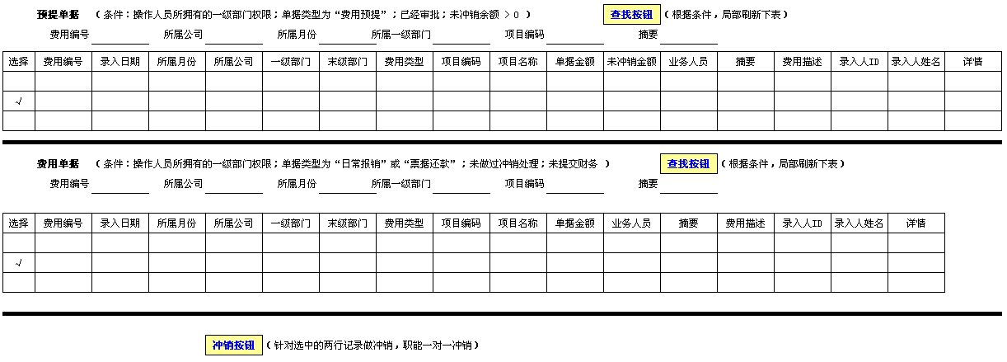
预提费用冲销
冲销界面:

Slide 9
预提费用冲销
预提清理:
财务按预提费用管理办法，定期清理系统中的过期预提。
需要提供导入接口，仅财务使用。用于批量冲销过期预提。

Slide 10
预提费用计算规则
预提费用算费用，归属于预提所在月份。
预提作为费用，冲预提时也产生负数，同时填写冲预提的相关费用单据时，月份要与预提的月份相同否则不允许冲销。
冲预提所入会计期间为预提所在会计期间。
预提费用与借款不挂钩，借款时依然按正常借款处理。
以负数作为冲销表达方式，合并值为零，表示冲减完成。

Slide 11
预提费用查询
提供和借款查询相同的查询方式。

Slide 12
预提费用权限管理
权限授予与借款的权限相同。

Slide 13
预提费用金蝶接口
将“费用预提”的单据传入到金蝶系统，方式与行政分摊相同，用于财务入账
将“票据还款”的单据传入到金蝶系统，方式与行政分摊相同，用于财务入账

Slide 14
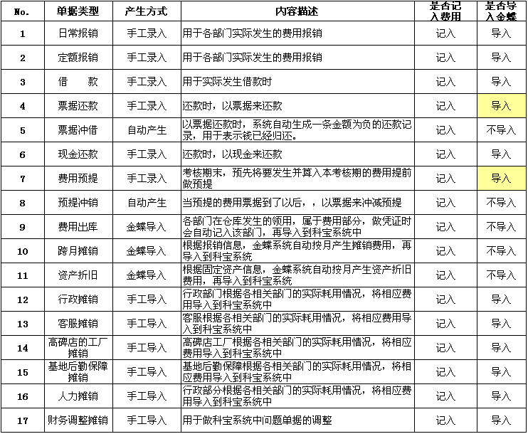
费用系统单据类型分析

